Slide 1
Karst

Slide 2
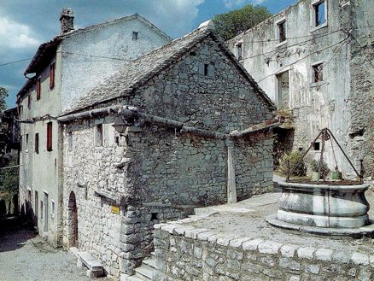
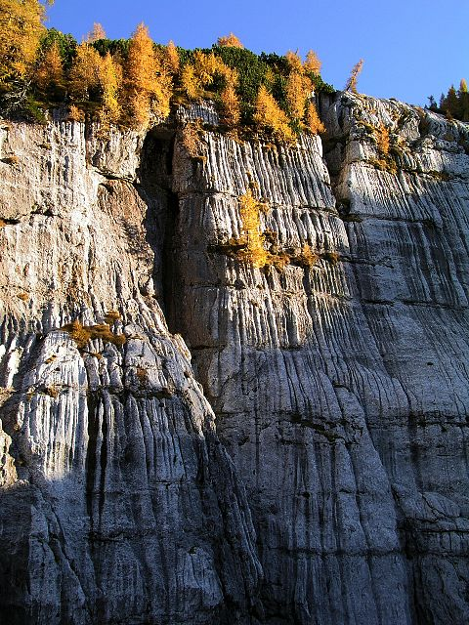
Le mot karst vient de Kras, une région slovène
Si le Karst présente deux visages - l’un au-dessus de la surface, l’autre au-dessous, c’est dû à l’interaction du calcaire et de l’eau

Slide 4
Les grottes du Karst
La Slovénie possède plus de mille grottes
Les plus visitées sont les grottes de Postojna, de Škocjan, de Križna jama et de Vilenica

Slide 5
La grotte de Postojna
La plus connue est la grotte de Postojna (Postojnska jama) citée pour la première fois en 1213
Avec plus de 26 millions de visiteurs jusqu’à présent, c’est la grotte d’Europe la plus visitée
Un petit train électrique conduit les visiteurs dans la grotte
La particularité de cette grotte est qu’elle est habitée par l’unique poisson humain - proteus

Slide 6
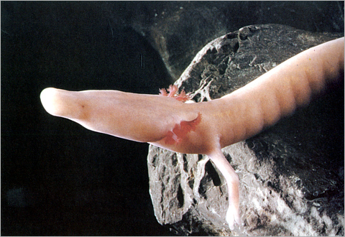
Poisson humain

Slide 8
Grottes de Škocjan
Après la grotte de Postojna, ce sont certainement les grottes de Škocjan qui sont les plus célèbres
En raison de leur extrême importance pour le patrimoine naturel mondial, elles sont sur la liste de l’UNESCO

Slide 10
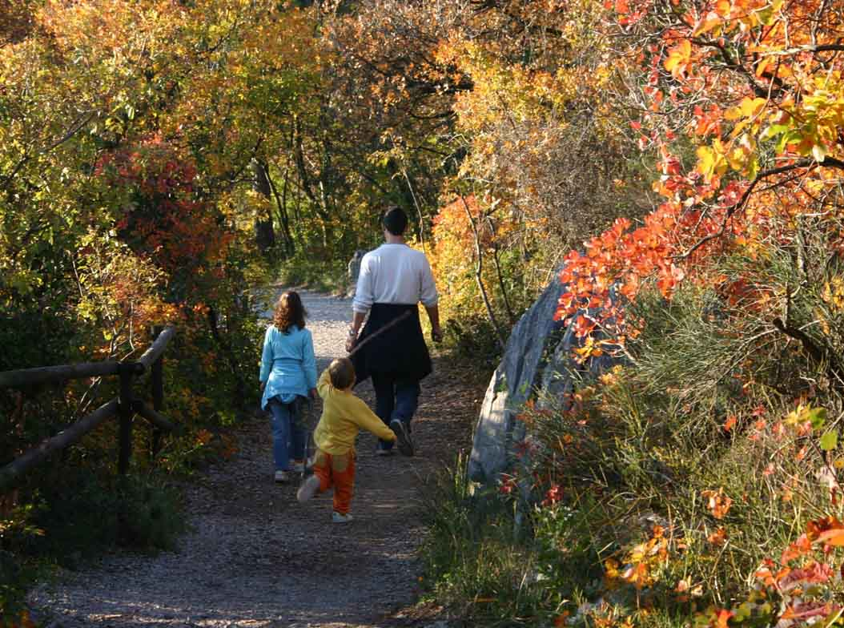
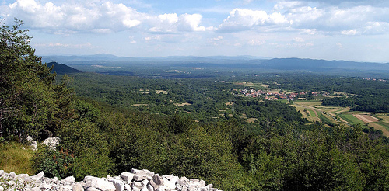
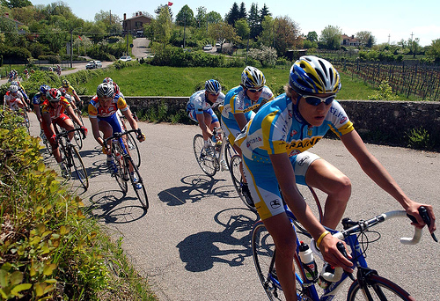
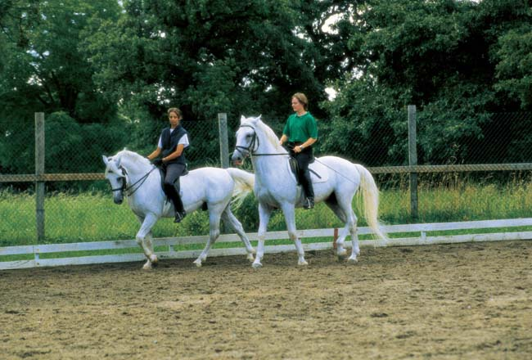
Les activités dans le Karst

Slide 11
Vous pouvez faire de la marche à la campagne, faire du vélo, aller sur un ballon, équitation et apprécier la nature sans pollution

Slide 12
Lipica
Les célèbres chevaux lipizzans sont originaires de Slovénie
La village Lipica est un centre touristique et sportif
Les visiteurs peuvent y faire d’équitation, ils jouent du golf ou tenter leur chance au casino

Slide 14
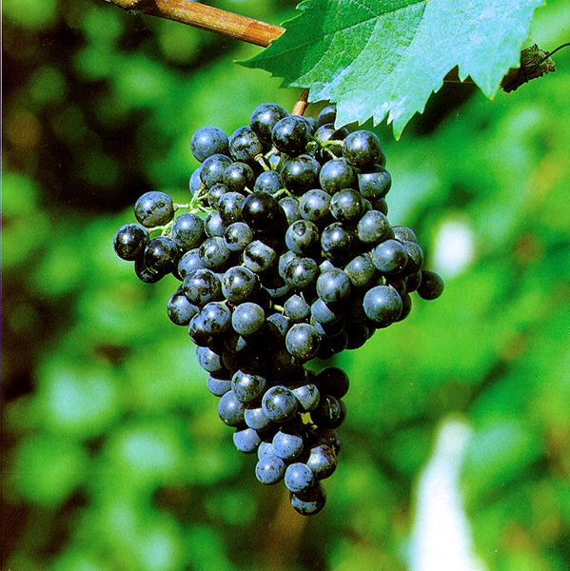
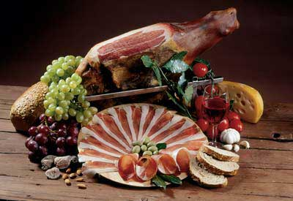
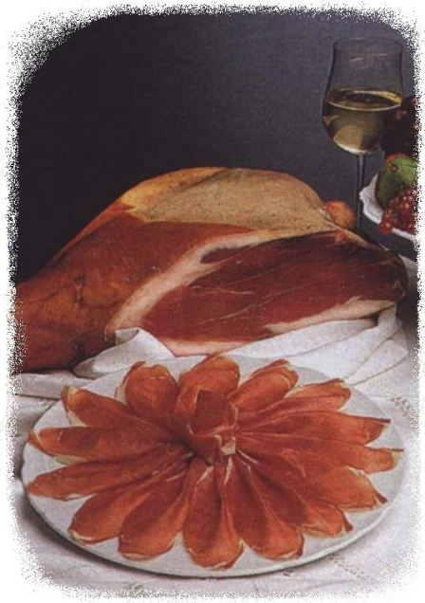
La nourriture de Karst
Le Karst slovène, ce sont aussi ces villages de maisons en pierre, dont les caves abritent d’excellents vins, comme le Terran,
et d’un succulent jambon, le “ pršut ”

Slide 15
LA FIN

